Slide 1
Lenguaje JAVA
Primeros pasos

Slide 2
Operadores
Pueden ser unarios, binarios o ternarios
Operadores Aritméticos
Operadores Relacionales
Operadores Lógicos
Operadores de Asignación
Operadores de Dirección

Slide 3
Operadores Aritméticos
Operador | Nombre | Descripción
+ | Suma | 5+2 → 7
- | Resta | 5-2 → 3
* | Multiplicación | 5*2 → 10
/ | División | 5/2 → 2
% | Módulo | 5%2 → 1
(tipo de dato) | “Cast” cambio de tipo | (float)5 → 5.0

Slide 4
Operadores Relacionales
Operador | Nombre | Descripción
== | Igual a | if (a==‘s’)
!= | Diferente de | if (a!=NULL)
> | Mayor que | if (a>0.5)
< | Menor que | if (a<2l)
>= | Mayor o igual que | if (a>=2f)
<= | Menor o igual que | if (a<=3)

Slide 5
Operadores Lógicos
Operador | Nombre | Descripción
&& | Y (AND) | if ((a>3) && (a<9))
|| | O (OR) | if ((a==2) || (a==3))
! | NEGADO (NOT) | if (!(a==3)) es igual a if (a!=3)
Importante:
FALSO es igual a cero.
VERDADERO es diferente de cero.

Slide 6
Tabla de verdad del AND (Y)
Se tiene que cumplir todas las condiciones
Cond 1 | Cond 2 | Resultado
V | V | V
V | F | F
F | V | F
F | F | F

Slide 7
Tabla de verdad del OR (O)
Se tiene que cumplir al menos 1 condición
Cond 1 | Cond 2 | Resultado
V | V | V
V | F | V
F | V | V
F | F | F

Slide 8
Operadores de Asignación
Operador | Abreviado | No Abreviado
= | a=2; | a=2;
++ | n++; | n=n+1;
-- | n--; | n=n-1;
+= | n+=2; | n=n+2;
-= | n-=2; | n=n-2;
*= | n*=2; | n=n*2;
/= | n/=2; | n=n/2;
%= | n%=2; | n=n%2;

Slide 9
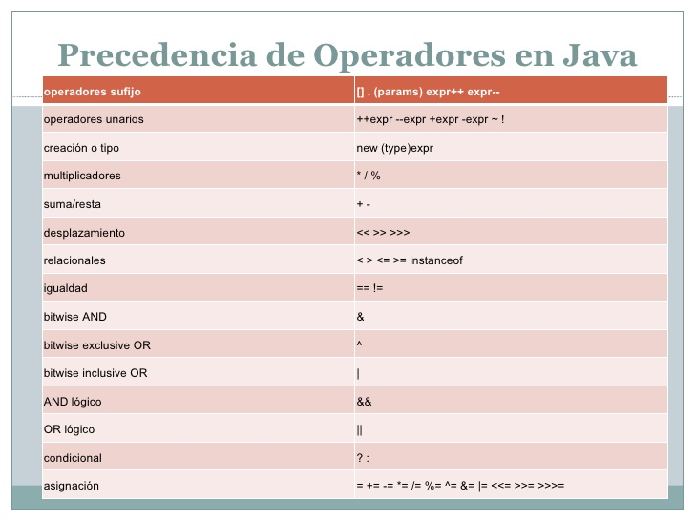
Precedencia de Operadores

Slide 10
Características del Lenguaje JAVA
Nivel medio
Orientado a objetos
Tipificado
Simple
Distribuido
Robusto
Seguro

Slide 11
PALABRAS RESERVADAS
abstract | assert | boolean | break | byte | case
catch | char | class | const | … | continue
default | do | double | else | enum | extends
final | finally | float |  | for | goto
if | implements | import | instanceof | int | interface
long | native |  | new | package | private
protected | public | return | short | static | strictfp
super |  | switch | synchronized | this | throw
throws | transient | try | void | volatile | while

Slide 12
Elementos de un Programa
Comentarios
Identificadores
Instrucciones
Operadores
Variables
Constantes
Métodos

Slide 13
Comentarios
Comentario: Parte del programa que no afecta a la ejecución
Ejemplo:

Slide 14
Identificadores
Nombre que se le da
Variables
Métodos
Clase, objeto, etc
Puede empezar conletra o subguión.
Es necesario que sea en minúscula

Slide 15
Constantes
Constantes de carácter.
Ej. ‘a’, ‘0’, ‘\0x5’, ‘\0’, ‘\n’, ‘\t’, ‘$’, ’\\’, NULL
Constantes enteras.
Ej. 5, +5, -5, \05, \0x5, 5L, 5U, 5lu, etc.
Constantes reales.
Ej. 0.5f, 0.5, 5e-01f, 5.0e-01, (float)5, etc.
Constantes de texto (Cadenas o “Strings”)
“Esto es una cadena…”

Slide 16
LAS CONSTANTES
Se usa el define para su declaración. La constante se escribe en masúscula
PI 3.1416
NUME 2.48
IVA 0.21

Slide 17
Variables
Una variable es una dirección de memoria cuyo valor puede ser cambiado durante la ejecución del programa.
Todas las variables deben de ser declaradas para ser utilizadas.
<tipo de dato> espacio(s) <identificador>;
Ejemplo:

Slide 18
Sentencias (Instrucciones)
Una sentencia es una expresión que realiza algo. Pueden ser asignaciones, operaciones, llamadas a funciones.
Todas las sentencias terminan con el signo de punto y coma ;
Pueden ser simples o compuestas. Las compuestas van entre llaves:
{
sentencia_1;
sentencia_2;
:
sentencia_n;
}

Slide 19
Sentencias (Instrucciones)
Sentencias de Selección.
if – else, switch – case,
?:
Sentencias de Repetición.
do – while, while,
for
Sentencias de Salto.
return, break, continue.

Slide 20
if-else
if (expresión) sentencia; else sentencia; | if (expresión) { sentencia1; sentencia2; } else { sentencia1; sentencia2; }
Expresión: son un conjunto de operadores y operandos para un propósito.

Slide 21
switch-case
switch(expresión)
{
case 1: sentencias;
break;
case 2: sentencias;
break;
:
case n: sentencias;
break;
default: sentencias_default;
break;
}

